Slide 1

«Cuppa»
Выполнил студент:
Матешко Валерия Викторовна,
ИВТб-2302-05-00

Slide 2
АКТУАЛЬНОСТЬ ПРОЕКТА
Почему жанры стоит объединить?
ПРОБЛЕМА ЖАНРА
Во многих ритм-играх механика выходит на первый план, а сюжет и атмосфера остаются фоном.
01
МУЗЫКА СОЗДАЁТ АТМОСФЕРУ
Ритм работает не отдельно, а внутри событий игры.
02
ДВА ЖАНРА — ОДИН ОПЫТ
Новелла добавляет персонажей, диалоги и развитие истории.
03
ДЕЙСТВИЯ ИМЕЮТ ПОСЛЕДСТВИЯ
Точность приготовления кофе влияет на очки и концовку.
Notes:
На слайде показана проблема, которую решает Cuppa. Во многих ритм-играх акцент сделан только на действиях под музыку, а сюжет и атмосфера отходят на второй план. В Cuppa ритм-механика встроена в повествование: игрок работает бариста в вампирской кофейне, готовит напитки, получает очки, и результат влияет на развитие истории и концовку.

Slide 3
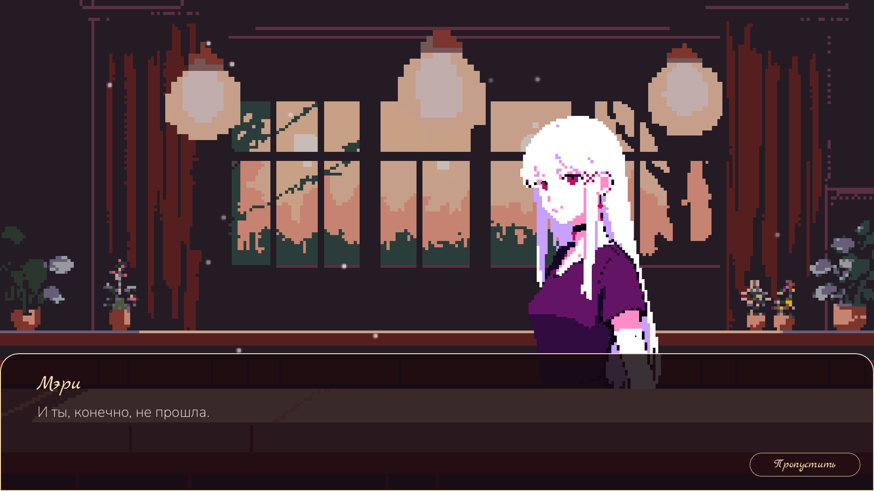
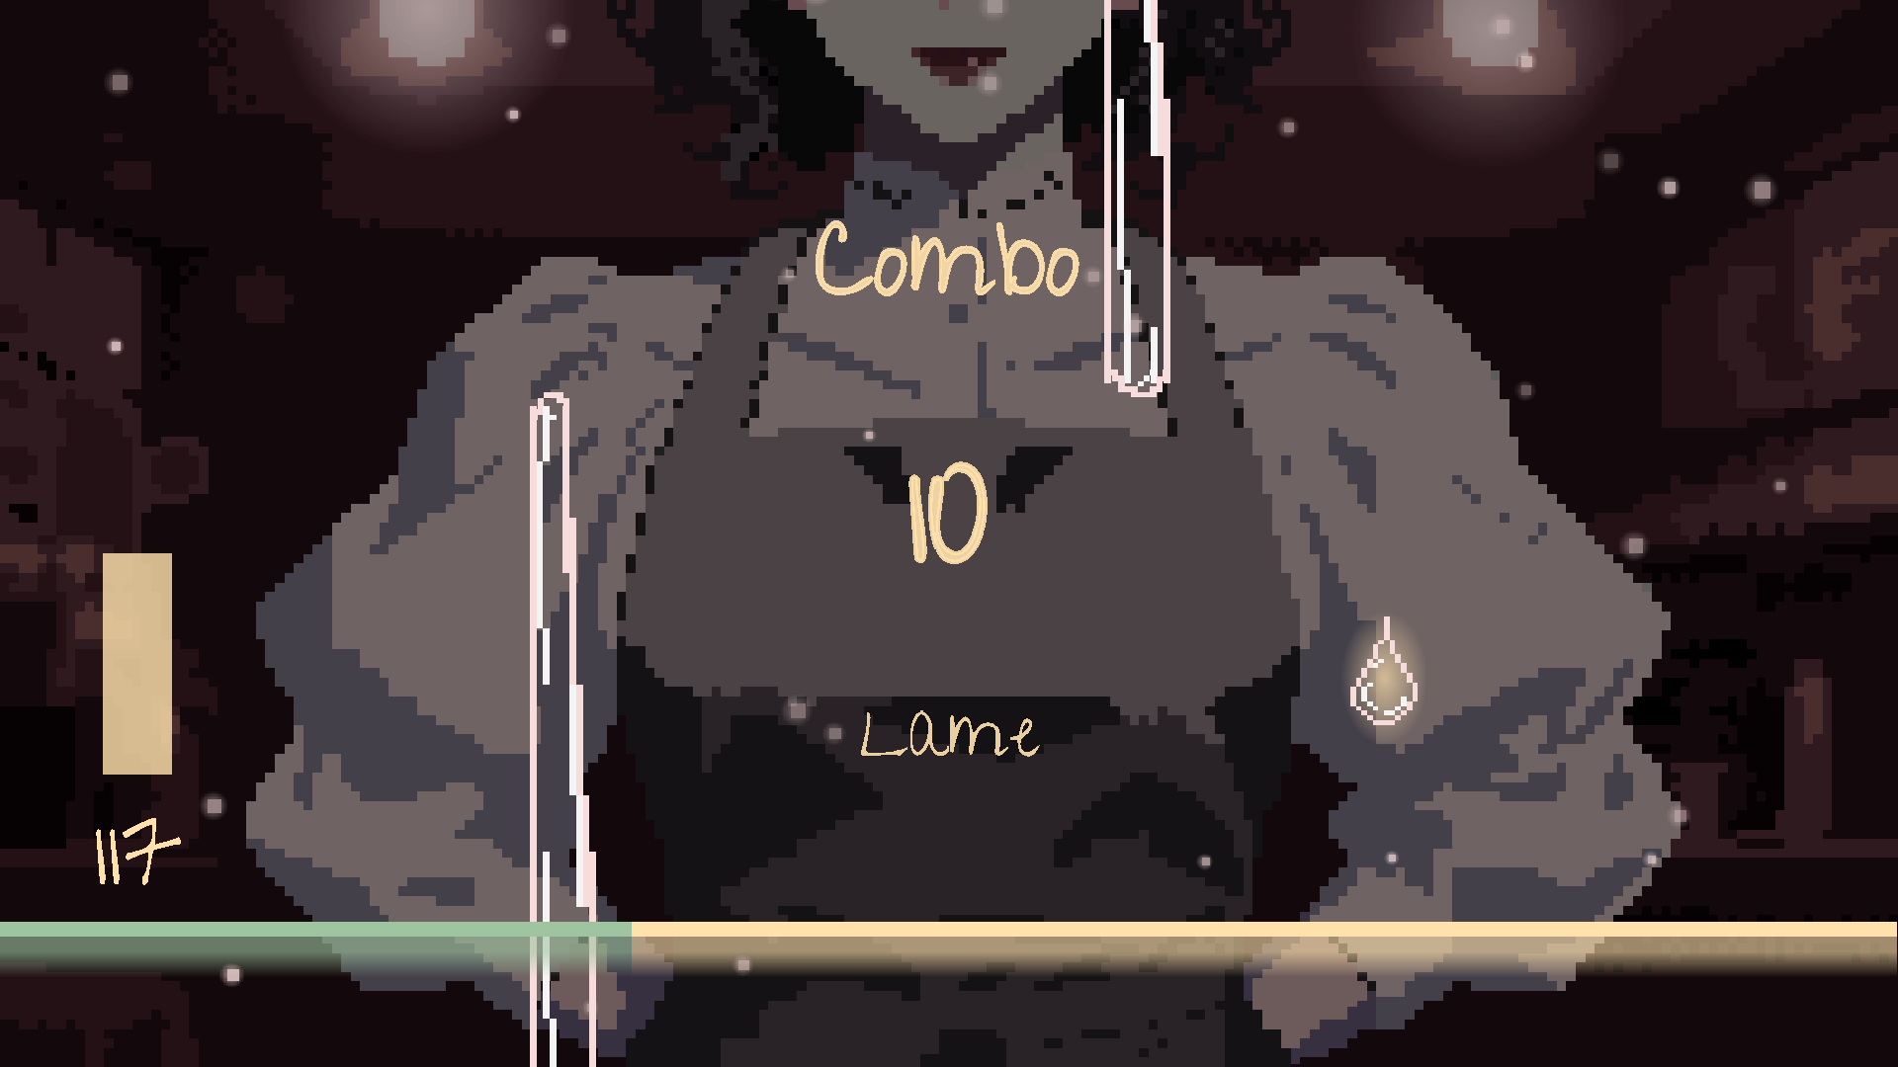
ЦЕЛЬ И ЗАДАЧИ
ОДИН ИГРОВОЙ ЦИКЛ
Что должно быть создано?
ЦЕЛЬ ПРОЕКТА
Создать функциональный прототип «Cuppa», где результат ритм сцен влияет на развитие концовки визуальной новеллы.
ЗАДАЧИ РАЗРАБОТКИ
01 / ДИАЛОГИ
01
Проанализировать аналоги и механики
02
Сформировать требования к прототипу
03
Спроектировать архитектуру и состояния
04
Реализовать модули игры
05
Определить дальнейшее развитие
02 / РИТМ-СЦЕНА
Notes:
Цель проекта — создать функциональный прототип игры Cuppa, который объединяет визуальную новеллу и ритм-механику в одном игровом цикле. Игрок общается с посетителями вампирской кофейни и готовит напитки в ритм-сценах. Точность прохождения влияет на очки, развитие истории и итоговую концовку. Для достижения цели были проанализированы аналоги, сформированы требования, спроектирована архитектура, реализованы модули в Godot и проведено тестирование.

Slide 4
ВЫБОР ТЕХНОЛОГИЙ
МОДУЛЬНАЯ ОРГАНИЗАЦИЯ
Инструменты для 2D-прототипа
Проект разделён по зонам ответственности
Меню
01
главное меню • настройки • пауза
ОСНОВНОЙ СТЕК
Godot 4.6
GDScript
сценарная логика
Новелла
02
пролог • диалоги • концовки
ПОЧЕМУ GODOT
01
Стабильная разработка
в среде Linux
02
Быстрая установка
и небольшой размер
Ритм-игра
03
карты нот • раунд • система оценки
03
Встроенные инструменты
редактора
04
Удобная структура
сцен и узлов
Сцены и скрипты остаются разделёнными,
но работают как единый игровой цикл.
Notes:
Для реализации проекта использовались Godot 4.6 и GDScript. Godot был выбран прежде всего из-за более стабильной работы в Linux по сравнению с Unity. Для учебного 2D-проекта также важны быстрая установка, небольшой размер и встроенные инструменты редактора. Структура проекта разделена на три основных модуля: Menu отвечает за меню, настройки и паузу; Novel — за пролог, диалоги и концовки; RhythmGame — за карты нот, игровой раунд и систему оценки. Ключевые сценарии дополнительно проверены на Linux и Windows.

Slide 5
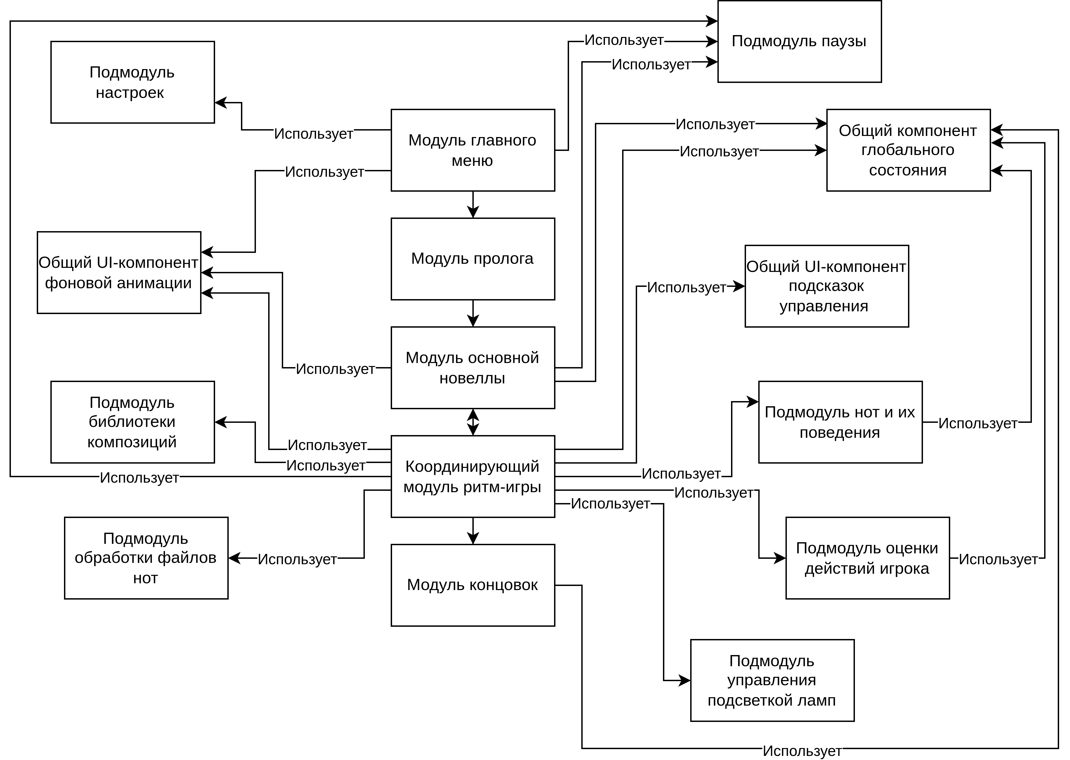
АРХИТЕКТУРА ПРОЕКТА
ИГРОВОЙ ЦИКЛ
МЕНЮ
ПРОЛОГ
НОВЕЛЛА
РИТМ-СЦЕНА
РЕЗУЛЬТАТ
КОНЦОВКА
ВЗАИМОСВЯЗЬ МОДУЛЕЙ
Notes:
Архитектура проекта построена так, чтобы ритм-сцена не существовала отдельно от истории. Игра разделена на модули, подмодули и общие компоненты. Основной цикл выглядит так: меню, пролог, новелла, приготовление напитка в ритм-сцене, показ результата и переход к концовке. После ритм-сцены пользователь возвращается в новеллу, где показывается реакция персонажа. Результат прохождения влияет на дальнейшее повествование. На слайде приведены диаграмма взаимосвязи модулей и диаграмма состояний; подробная структура игрового процесса также описана в пояснительной записке.

Slide 6
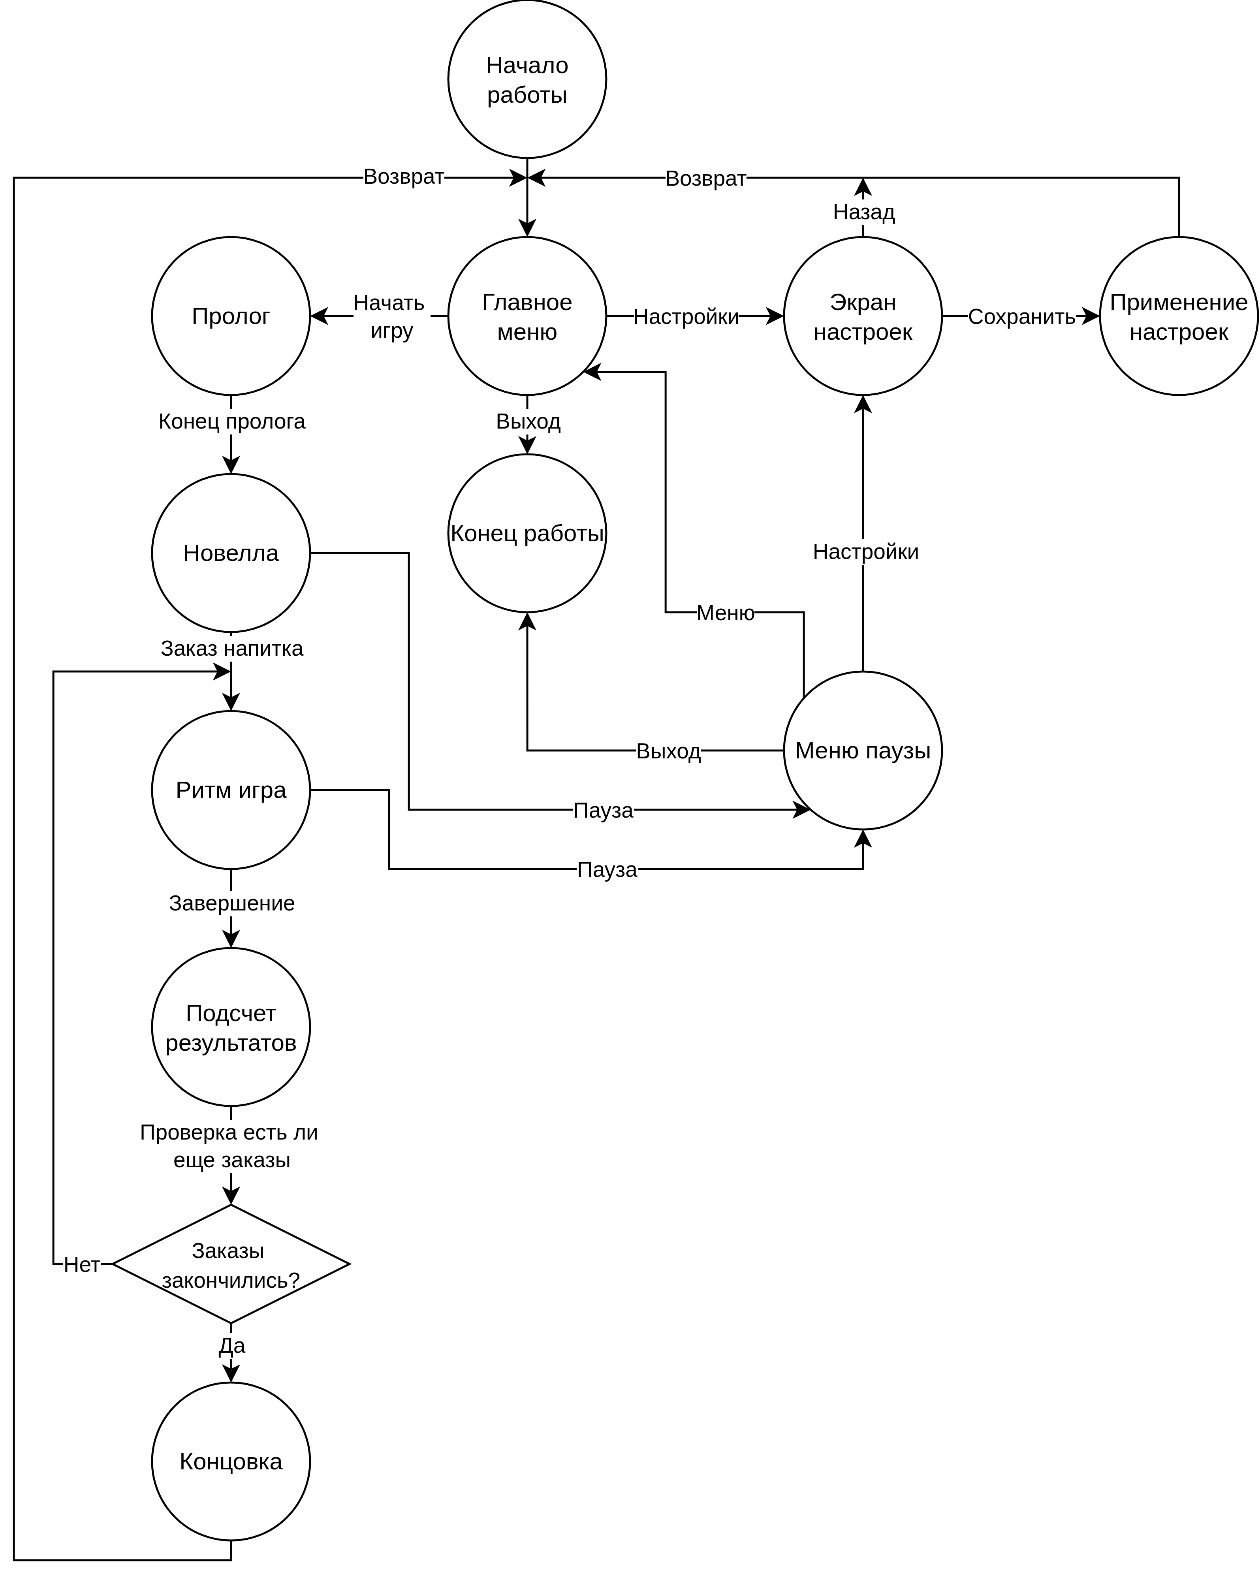
АРХИТЕКТУРА ПРОЕКТА
ДИАГРАММА СОСТОЯНИЙ ИГРЫ
Notes:
Архитектура проекта построена так, чтобы ритм-сцена не существовала отдельно от истории. Игра разделена на модули, подмодули и общие компоненты. Основной цикл выглядит так: меню, пролог, новелла, приготовление напитка в ритм-сцене, показ результата и переход к концовке. После ритм-сцены пользователь возвращается в новеллу, где показывается реакция персонажа. Результат прохождения влияет на дальнейшее повествование. На слайде приведены диаграмма взаимосвязи модулей и диаграмма состояний; подробная структура игрового процесса также описана в пояснительной записке.

Slide 7
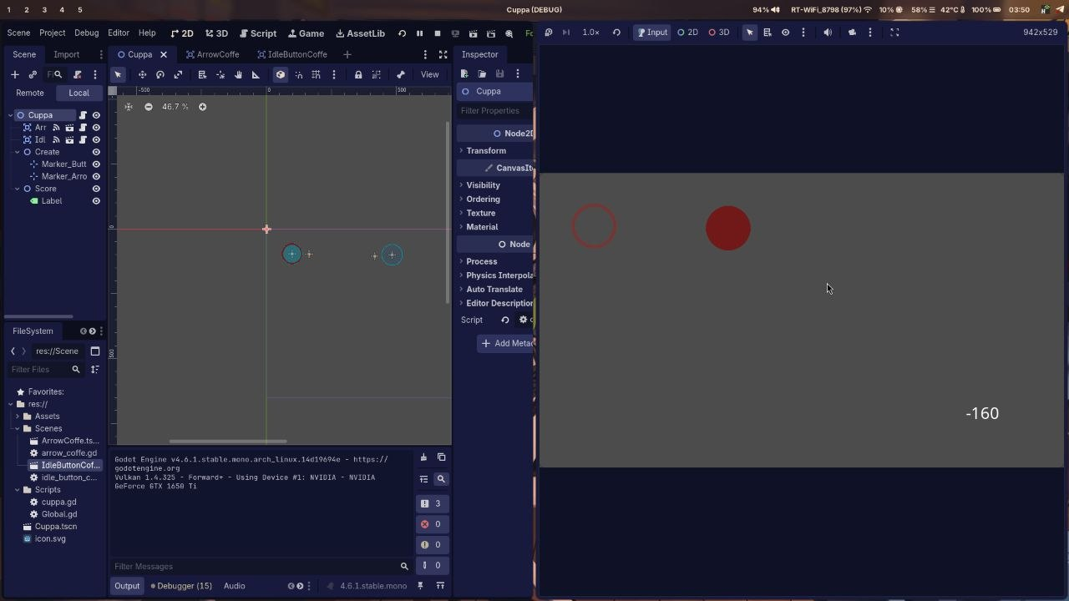
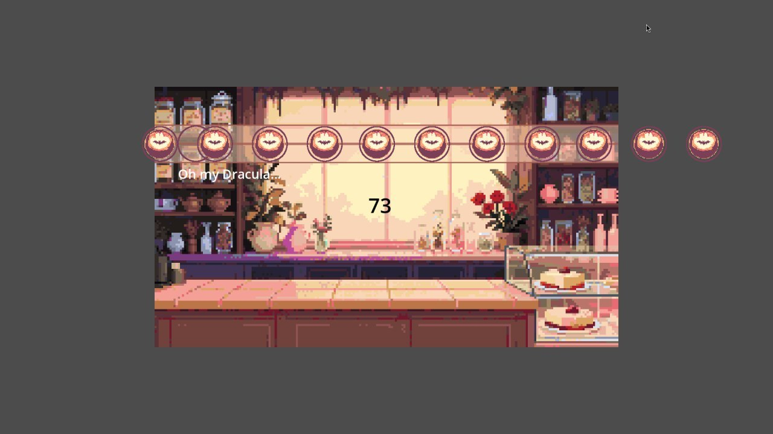
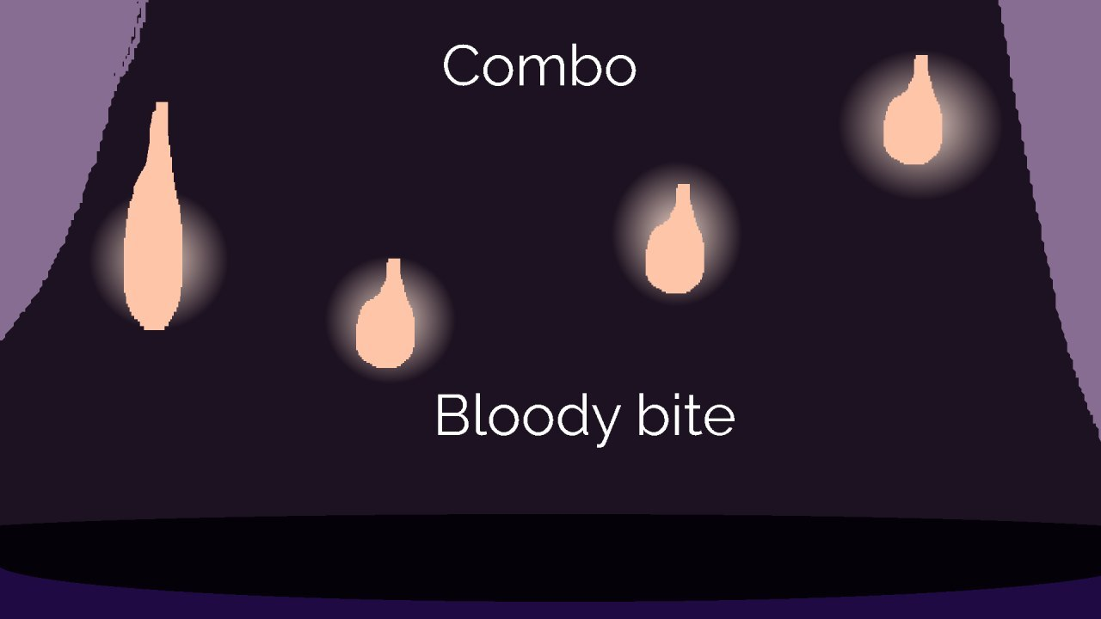
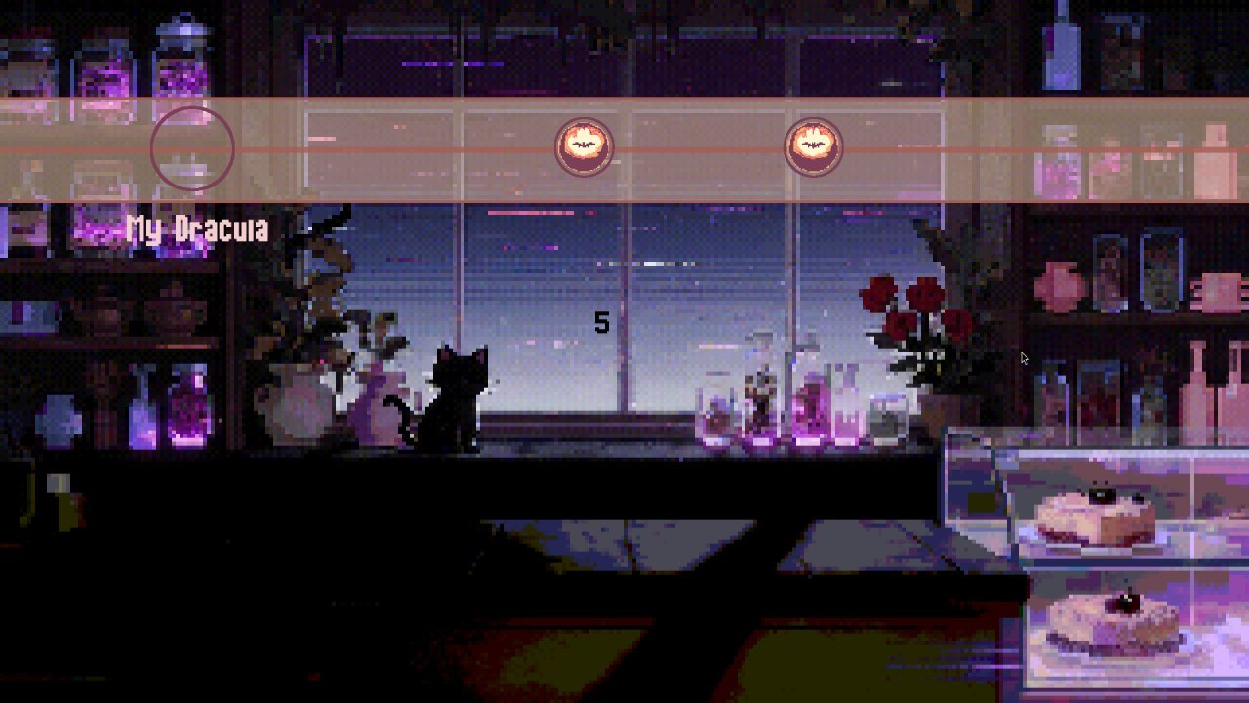
ЭВОЛЮЦИЯ ПРОЕКТА
МЕХАНИЧЕСКИЙ ПРОТОТИП
ПЕРВАЯ ИГРОВАЯ СЦЕНА
Проверка базового ввода и состояний
Ноты, дорожки и счёт прохождения
КОНЦЕПТ ИТОГОВОГО ВАРИАНТА
АТМОСФЕРНАЯ ПЕРЕРАБОТКА
Поиск формы комбо и оценок попадания
Цельный стиль кофейни и читаемость
CUPPA • ЭВОЛЮЦИЯ ИНТЕРФЕЙСА И ВИЗУАЛЬНОГО РЕШЕНИЯ
Notes:
В ходе разработки визуальная часть проекта прошла несколько итераций. Сначала был создан механический прототип для проверки базового ввода и состояний. Затем появилась первая рабочая ритм-сцена с нотами, дорожками и подсчетом очков. Следующий этап связан с переработкой атмосферы: интерфейс был встроен в пространство кофейни, а визуальные элементы стали более цельными и читаемыми. Отдельно прорабатывалась визуальная обратная связь — отображение комбо и оценок попадания. На слайде скриншоты расположены в порядке развития представленного решения.

Slide 8
ИТОГИ РАЗРАБОТКИ
Результаты, сложности и перспективы
2 КОНЦОВКИ
3 КОМПОЗИЦИИ
LINUX + WINDOWS
01
РЕАЛИЗОВАНО
02
СЛОЖНОСТИ
03
ПЕРСПЕКТИВЫ
Единый игровой цикл
Ключевые задачи
Развитие без смены основы
Новелла и ритм-сцена
Формулы, синхронизирующие с музыкой
Новые сюжетные ветки
Обычные и длинные ноты
Парсинг .sm-карт
Развитие ритм-механики
Оценка точности и финалы
Обработка удержания длинных нот
Улучшение визуальных эффектов
Меню, пауза, настройки
Возможность загружать свои карты и сюжетные ветки
Notes:
В результате работы создан функциональный прототип игры Cuppa, объединяющий визуальную новеллу и ритм-механику. Реализованы обычные и длинные ноты, система оценки точности, переходы между сценами и механизм выбора одной из двух концовок. Наиболее важными техническими задачами стали синхронизация нот с музыкой, обработка удержаний, управление состояниями игры и устойчивость к некорректным нотным картам. Апробация подтвердила прохождение ключевых сценариев и сопоставимое поведение на Linux и Windows, включая запуск в виртуализированной среде. Архитектура позволяет развивать проект без переработки основы: добавлять сюжетные ветки, композиции, визуальные эффекты и более сложные ритм-механики.

